Slide 1
Эсте́тика -«чувство, чувственное восприятие») — философское учение о сущности и формах прекрасного в художественном творчестве, в природе и в жизни, об искусстве как особой форме общественного сознания.
Вазанкова С.В.

Slide 2
Эстетические категории
прекрасное — безобразное.
возвышенное — низменное.
трагическое — комическое (юмор, ирония, сатира).

Slide 3
Прекра́сное — центральная эстетическая категория, предмет изучения эстетики как философской дисциплины. Понятие «прекрасное» связано с понятием «красота», однако не тождественно с ним.

Slide 4
Безобра́зное — категория из области эстетики, противопоставляемая прекрасному. Также является соотносительной с категорией прекрасное. Безобразное определяется как проявляемое внешне нарушение определенной внутренней меры бытия. Само по себе слово «безобразное» означает «отсутствие образа», то есть нечто хаотичное и бесформенное: психологическое понятие, производное от деструкции или инстинкта смерти.

Slide 5
Виды и типы эстетического знания
эмпирический
психологический
формальный
нормативный
Спекулятивный
Субъективный
объективный

Slide 6
Субъектный метод ориентирует исследователя на изучение личностных, субъективных форм выражения и существования эстетических явлений; свидетельства художников, их дневники, письма, заметки, свидетельства публики, анкетные опросы, интервью художников и публики, анализ переживаний, оценок, суждений субъектов, создающих и воспринимающих эстетические ценности.

Slide 7
Объектный метод эстетического исследования устремлен на изучение внешних, материальных, эстетических явлений вне их отношения к субъекту (художнику и публике): т.е. анализ произведений, анализ объективной биографии художника, исследование объективного поведения публики, художественных учреждений и т.п.

Slide 8
Психологический метод изучения эстетических явлений связан с анализом психологического механизма творчества и восприятия, т.е., по существу, с анализом психических состояний художника в акте творчества и публики в акте восприятия.

Slide 9
Эмпирический метод ориентирует ученого на внешнее, поверхностное, изучение искусства, на описание, каталогизацию, а не на объяснение. Конечно, эстетик может не ограничивать себя этими задачами, а попытаться размышлять об искусстве, строить на основании эмпирического материала теории, предписания, нормативы (Аристотель, Гораций).

Slide 10
функции эстетической культуры:
познавательная, выражающая специфику эстетической культуры как познания жизни через систему художественных образов;
воспитательная, заключающаяся в воздействии эстетической культуры на людей, в ее возможностях формировать духовный мир человека;

Slide 11
коммуникативная, которая означает, что эстетическая культура является средством духовного общения людей и служит каналом передачи не только знаний, но и чувств;
семиотическая т.е. художественные ценности представляются как система знаков);
гедонистическая (способность эстетической культуры возбуждать чувства, эмоции, доставлять эстетическое удовольствие и наслаждение);
зрелищная (эстетическая культура как развлечение, зрелище, игра).

Slide 12
Основные эстетические ценности.
- предметы и явления природы, доступные чувственному созерцанию;
- сам человек (его облик, действия, поступки, поведение);
- вещи, создаваемые людьми;
- продукты духовной деятельности (научной, публицистической и т.п.), поскольку их структура оказывается чувственно воспринимаемой и оцениваемой;
- произведения искусства во всём многообразии его видов.

Slide 13
Эстетическая деятельность включает в себя:
1.практическую (садово-парковая культура, дизайн и т. д.),

Slide 14
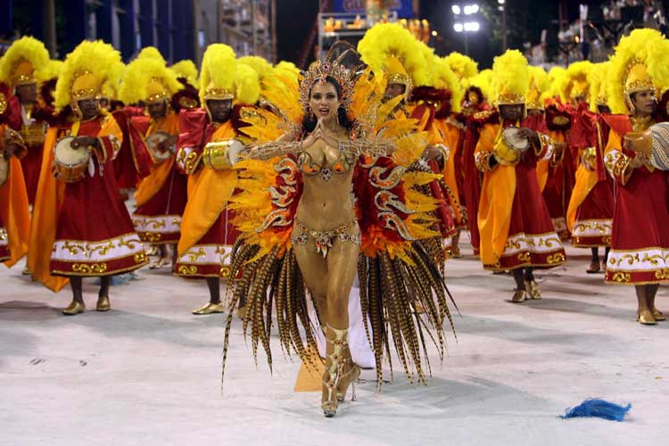
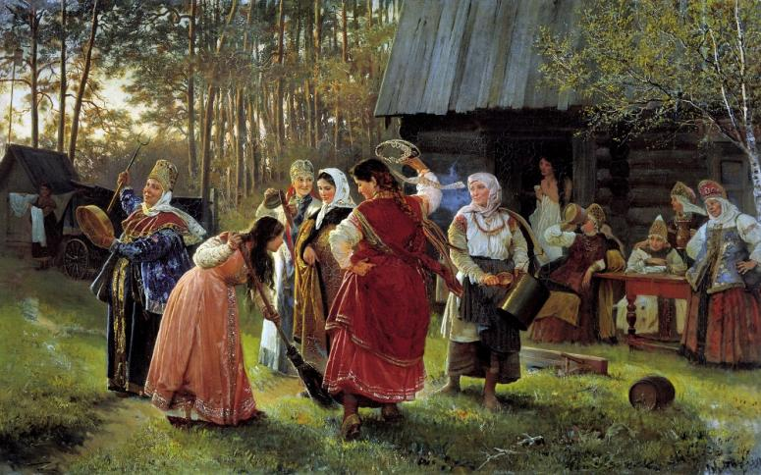
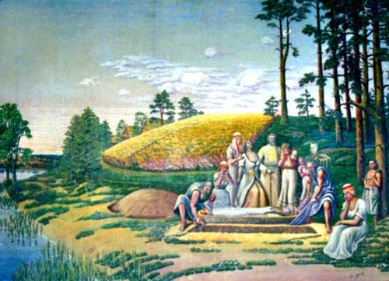
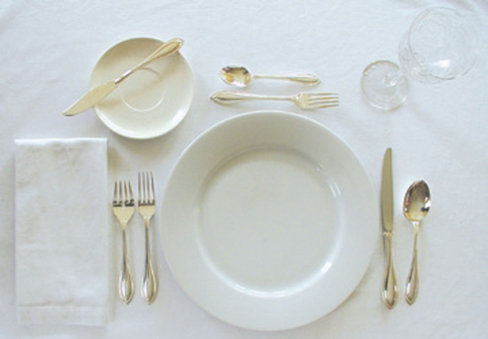
2.художественно-практическую (карнавал, свадебный или погребальный обряд, этикетное поведение и т. п.),

Slide 15
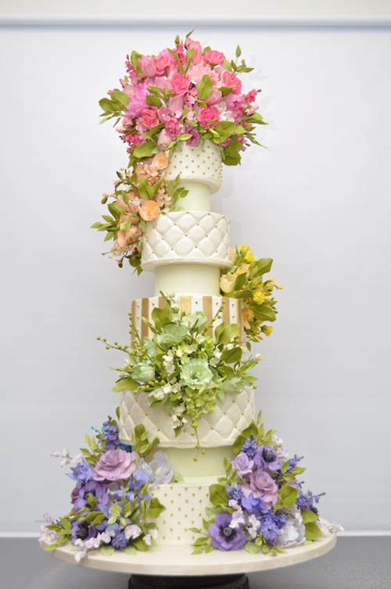
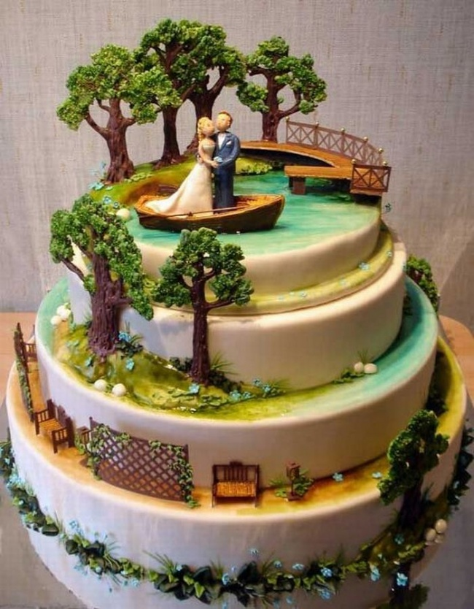
3.художественно-творческую (создание произведений искусства)

Slide 16
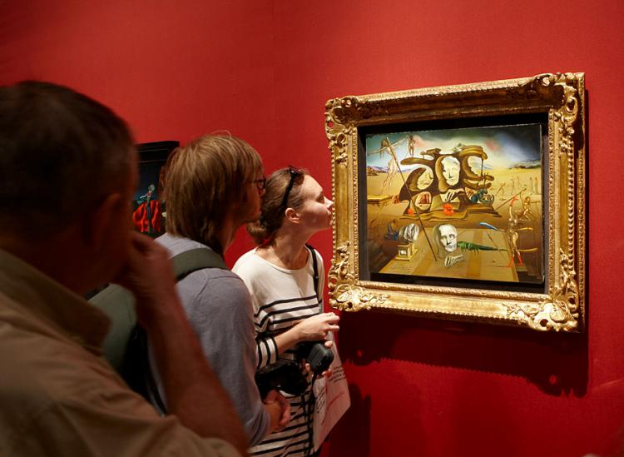
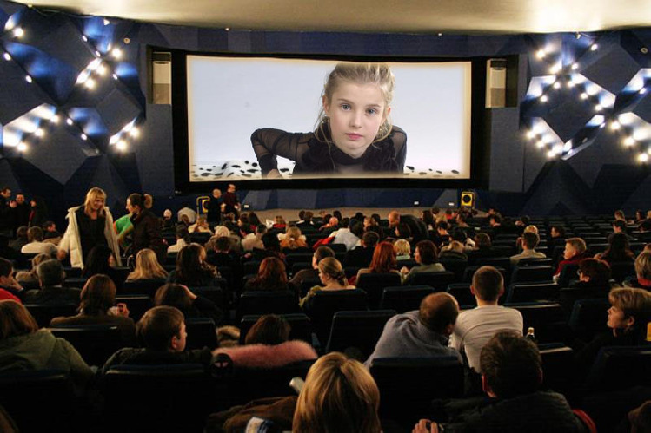
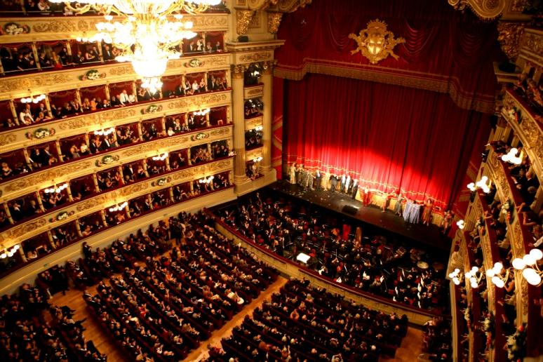
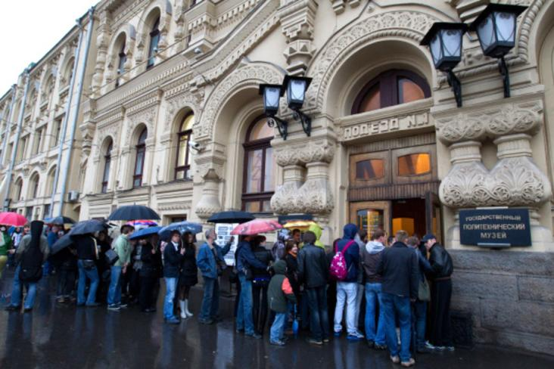
4.художественно-рецептивную (восприятие произведения)

Slide 17
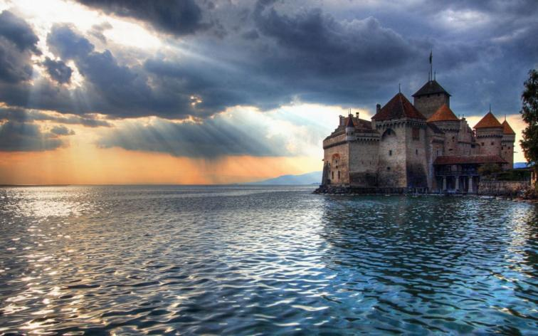
5.рецептивно-эстетическую (восприятие красоты реального пейзажа )

Slide 18
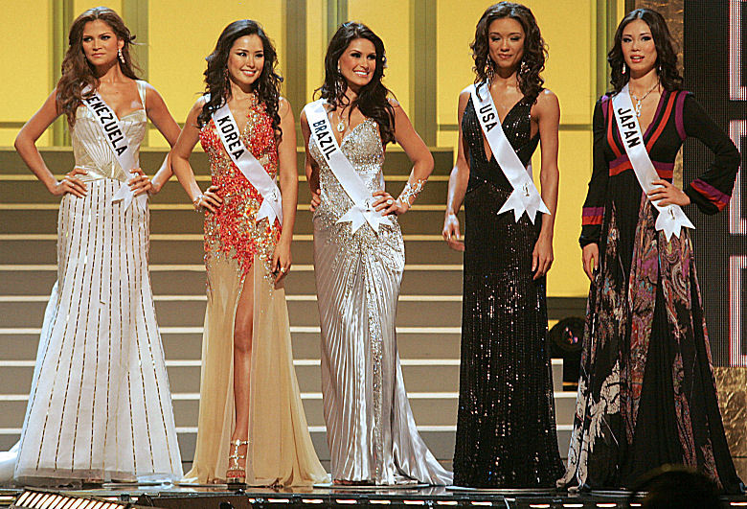
6.духовно-культурную (выработка идеалов личного вкуса, вынесение вкусовых суждений, оценок и т. п.),

Slide 19
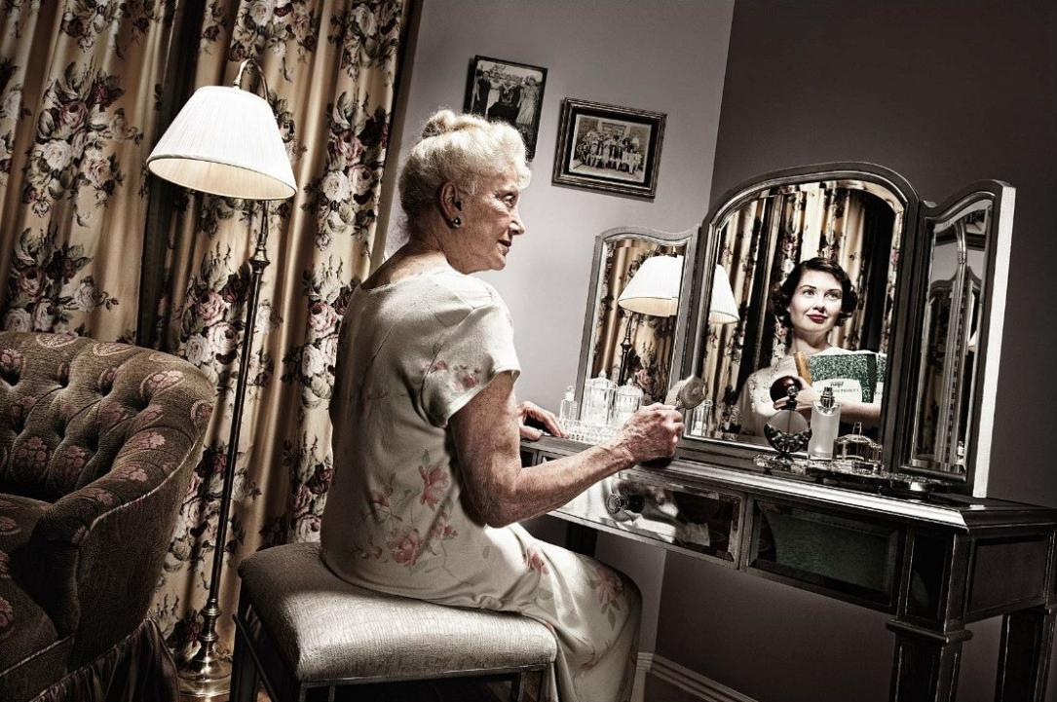
7.теоретическую (выработка эстетических концепций и взглядов). Эстетические взгляды; представления, вкусы, идеалы, будучи результатом внутренней, духовной деятельности человека, обогащающей его личность, находят свой выход вовне - во всех формах эстетической деятельности и ее продуктах.

